Slide 1

Apresentação Final
Equipe: Felipe Figueiroa, Lucas Félix, Matheus Brant, Vinícius Rosa, Samuel Ferreira.

Slide 2
Sumário
Contexto da Unidade Organizacional em Estudo
Problemas x Solução x Valor de negócio
Arquitetura da proposta de melhorias
Análise de Aderência
Adequação da solução ao problema
Metodologia
Processo de Gestão do Projeto
Artefatos do Cliente
Avaliação de Desempenho

Slide 3
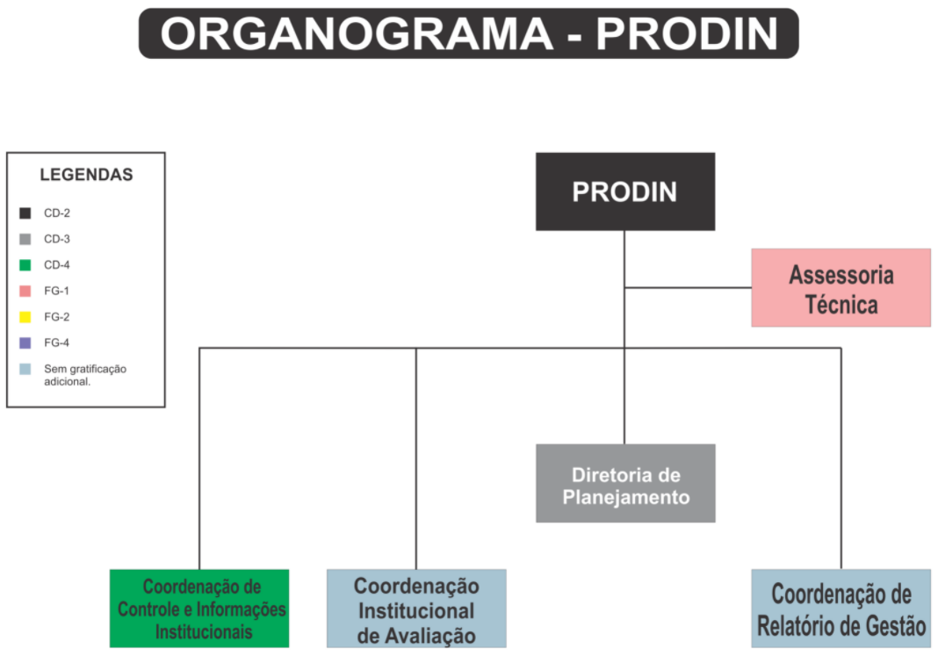
1 . Contexto da Unidade Organizacional em Estudo
PRODIN: Pró-Reitoria de Integração e Desenvolvimento Institucional
Fonte: https://www.ifpe.edu.br/o-ifpe/desenvolvimento-institucional/a-prodin

Slide 4
1 . Contexto da Unidade Organizacional em Estudo
Objetivo da Unidade Organizacional
A PRODIN “é o órgão da Reitoria que planeja, superintende, coordena, fomenta e acompanha as atividades e as políticas de desenvolvimento e a articulação entre as Pró-reitorias e os Campi com vistas a fortalecer a identidade Institucional e contribuir para a descentralização, desenvolvimento e melhoria da gestão pedagógica e administrativa do IFPE.”
Fonte: https://www.ifpe.edu.br/o-ifpe/desenvolvimento-institucional/a-prodin

Slide 5
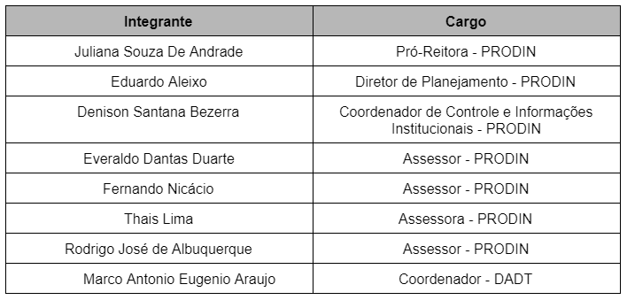
1 . Contexto da Unidade Organizacional em Estudo
Principais Stakeholders Externos

Slide 6
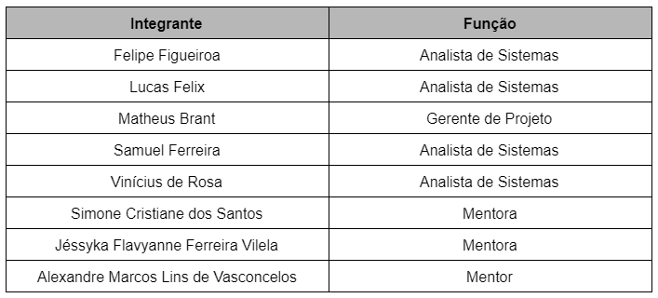
1 . Contexto da Unidade Organizacional em Estudo
Principais Stakeholders internos

Slide 7
1 . Contexto da Unidade Organizacional em Estudo
Plano de Ação X Histórico da Unidade Organizacional
25/05/21
01/06/21
22/07/21
12/08/21
26/08/21
Situação Inicial
Entendimento Do Problema
Análise de Sugestões de Soluções e Elaboração de Artefatos
Estratégia de Implantação de Melhorias
Situação Final

Slide 8
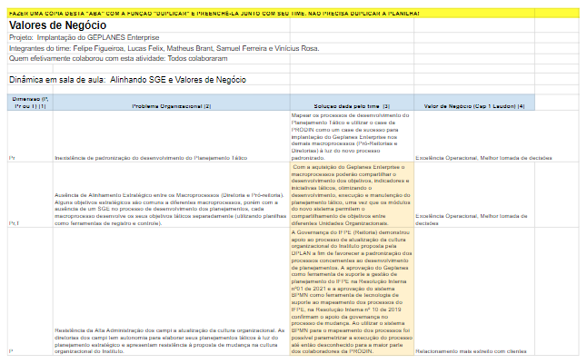
2 . Problemas x Solução x Valor de negócio
Valores de Negócio

Slide 9
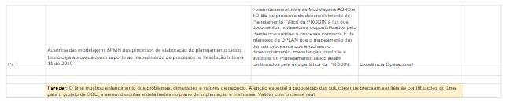
2 . Problemas x Solução x Valor de negócio
Valores de Negócio

Slide 10
3 . Arquitetura da proposta de melhorias
Análise de Estado Atual
Arquitetura de Negócio: Não há mapeamento dos processos e subprocessos de elaboração, execução, controle, monitoramento e auditoria de planejamentos; o que dificulta o entendimento dos referidos processos pelos colaboradores da PRODIN.
Arquitetura de Sistemas de Informação: Não se sabe se o estudo de viabilidade da aquisição do Sistemas Geplanes Entreprise, em elaboração pelo DADT, justificará sua aquisição, ao mesmo passo que a governança o aprovou como ferramenta de suporte de tecnologia à gestão de Riscos do IFPE (RI nº 01 de 2021).
Arquitetura de Tecnologia: A estrutura atual comporta os sistemas utilizados atualmente, Agatha e Geplanes. Além disso, outras ferramentas são utilizadas para realizar tarefas envolidas no processo, como editores de planilhas.

Slide 11
3 . Arquitetura da proposta de melhorias
Análise de Estado Desejado
Arquitetura de Negócio: Foi realizado o mapeamento e documentação das tarefas e atividades envolvidas na elaboração do planejamento tático da PRODIN como forma de criar um modelo para os demais departamentos.
Arquitetura de Sistemas de Informação: Não se sabe se o estudo de viabilidade da aquisição do Sistemas Geplanes Entreprise, em elaboração pelo DADT, justificará sua aquisição, ainda que a governança o aprovou como ferramenta de suporte de tecnologia à gestão de Riscos do IFPE (RI nº 01 de 2021). Coube à equipe realizar a adequação das tarefas e atividades envolvidas à utilização da ferramenta pela equipe da PRODIN.
Arquitetura de Tecnologia: Será necessário ampliação da infraestrutura de dados para aquisição do Geplanes Enterprise e também treinamento de todos os colaboradores que operarão o sistema.

Slide 12
4 . Análise de Aderência
Análise de Aderência
Para elaborar a análise de aderência do sistema com relação aos usuários (nesse caso a equipe da PRODIN), mapeamos as necessidades e funcionalidades do cliente e considerando o software que foi elegido como o que melhor se adequa às necessidades e funcionalidades do processo de elaboração do planejamento tático, levando em consideração o custo x benefício.
Para mensurar tais informações foi realizado uma pesquisa com os colaboradores da PRODIN acerca dos fatores que consideramos relevantes para a análise de aderência.

Slide 13
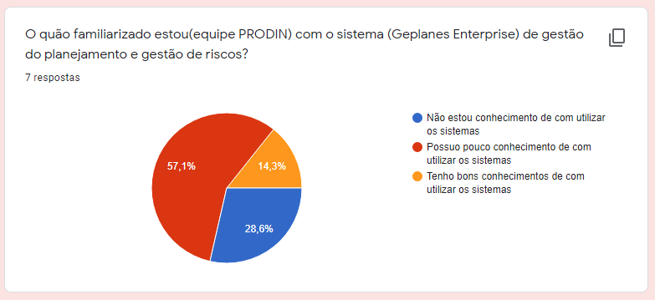
4 . Análise de Aderência
Análise de Aderência

Slide 14
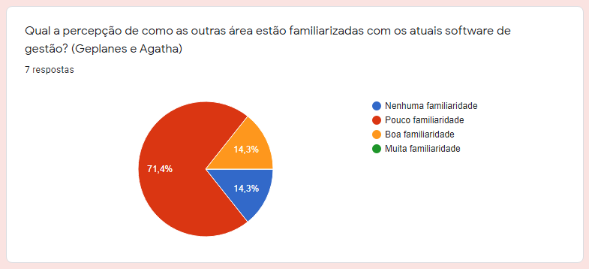
4 . Análise de Aderência
Análise de Aderência

Slide 15
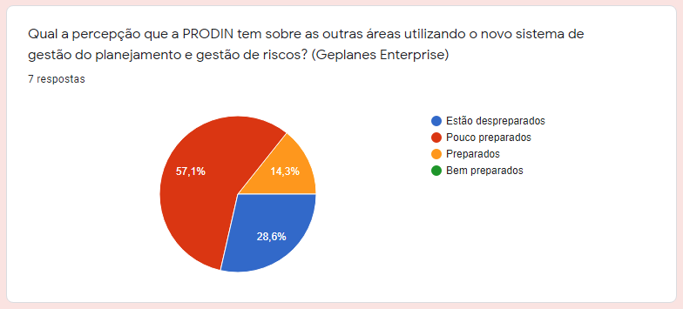
4 . Análise de Aderência
Análise de Aderência

Slide 16
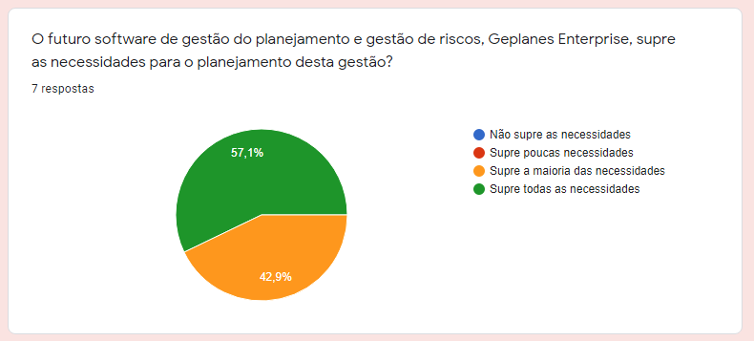
4 . Análise de Aderência
Análise de Aderência

Slide 17
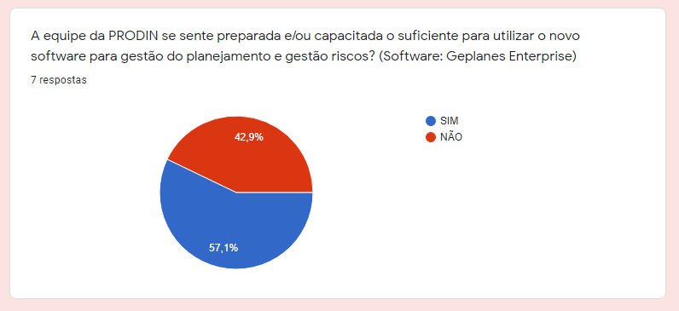
4 . Análise de Aderência
Análise de Aderência

Slide 18
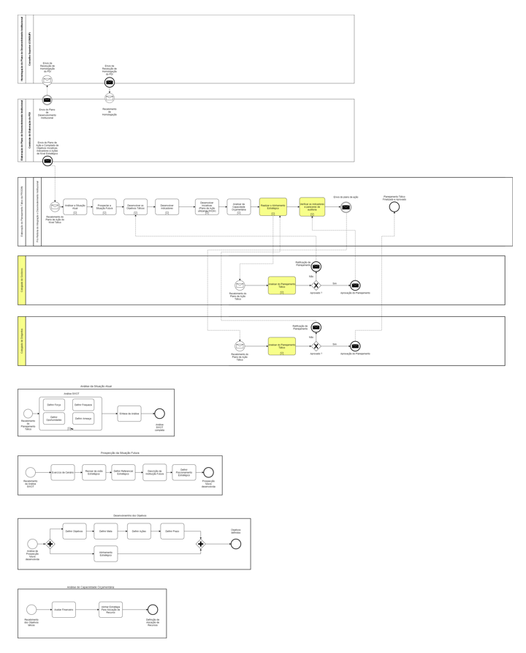
5 . Adequação da solução ao problema
Modelo BPMN do Processo TO-BE

Slide 19
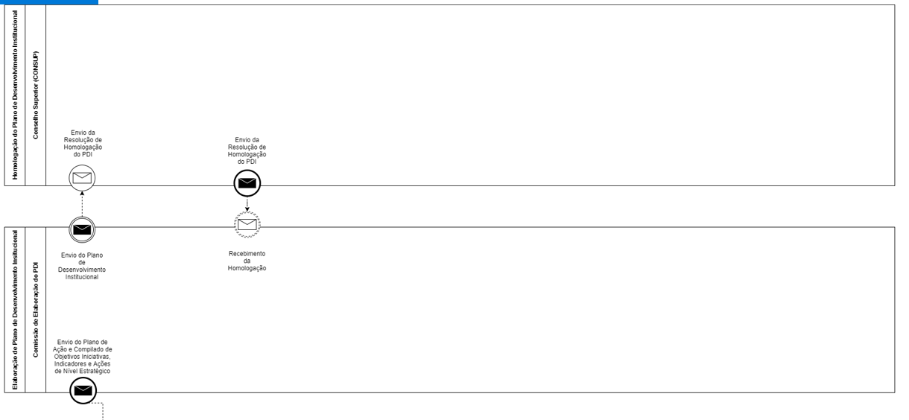
5 . Adequação da solução ao problema
Modelo BPMN do Processo TO-BE

Slide 20
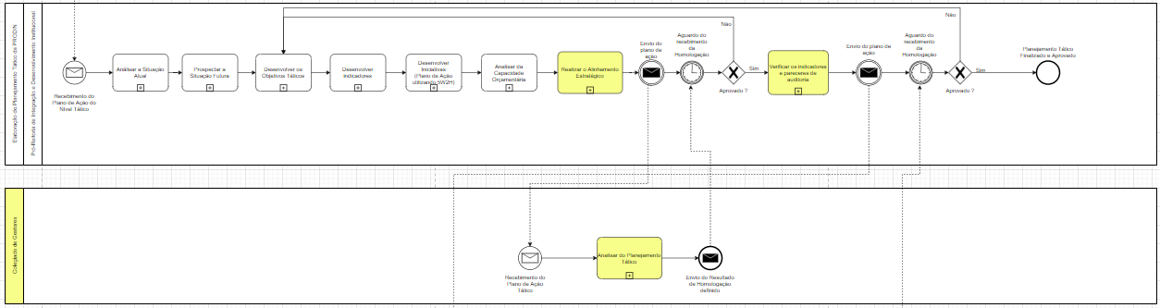
5 . Adequação da solução ao problema
Modelo BPMN do Processo TO-BE (Principal)

Slide 21
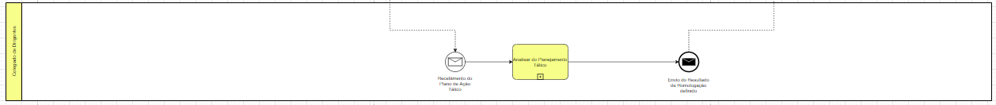
5 . Adequação da solução ao problema
Modelo BPMN do Processo TO-BE (Principal)

Slide 22
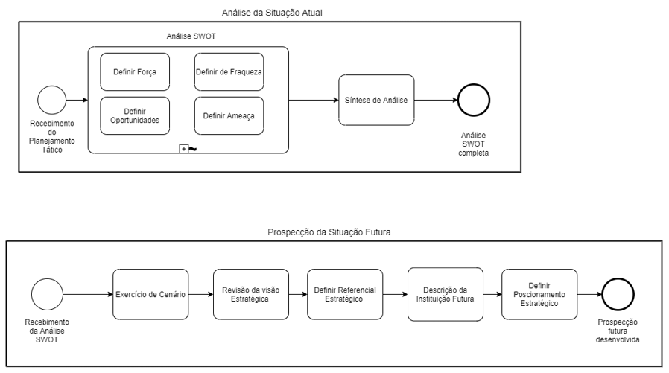
5 . Adequação da solução ao problema
Modelo BPMN do Processo TO-BE (Subprocessos)

Slide 23
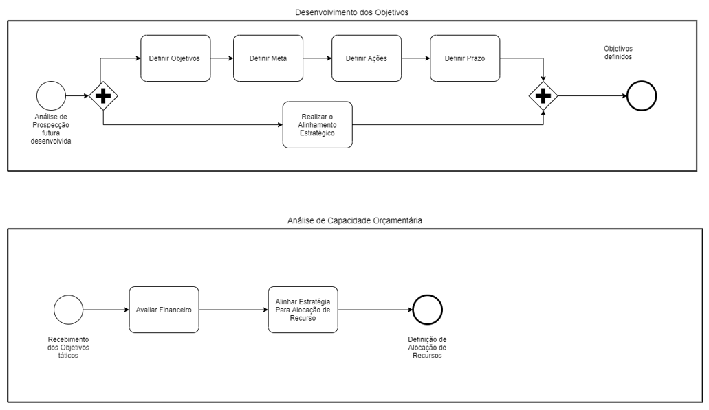
5 . Adequação da solução ao problema
Modelo BPMN do Processo TO-BE (Subprocessos)

Slide 24
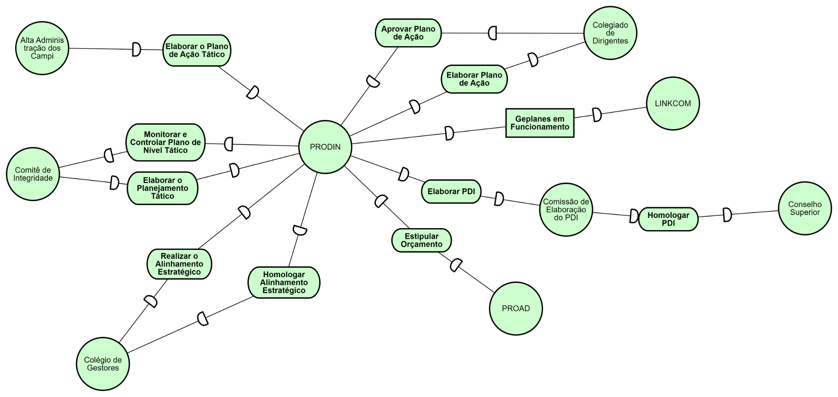
5 . Adequação da solução ao problema
Modelo i* do modelo BPMN do Processo TO-BE

Slide 25
5 . Adequação da solução ao problema
Indicadores
1.Tempo: Tempo de Elaboração do Planejamento tático x Tempo de Elaboração dos Planos de Ação-É necessário mensurar a demora nas etapas de elaboração dos documentos para apontar de forma precisa onde se encontram os gargalos dos processos e atuar de forma incisiva onde se é necessário.

Slide 26
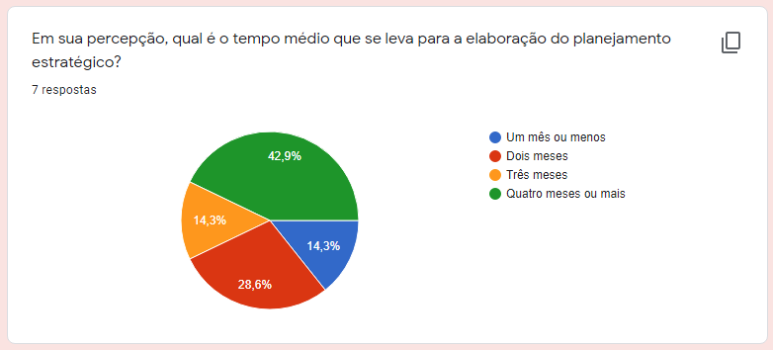
5 . Adequação da solução ao problema
Indicadores

Slide 27
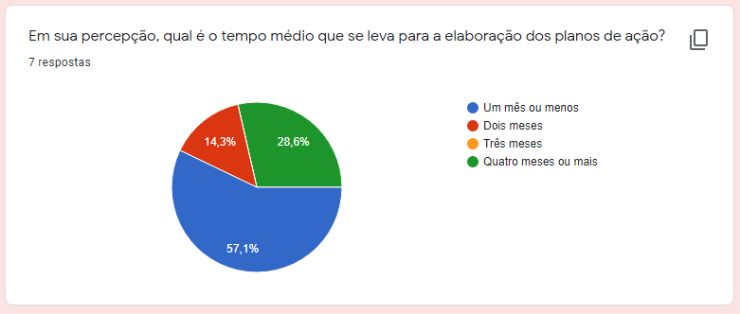
5 . Adequação da solução ao problema
Indicadores

Slide 28
5 . Adequação da solução ao problema
Indicadores
2.Financeiro: Definição da capacidade orçamentária x Número de planos de ação: Para aprimorar os processos em termos de custo, padronização e eficiência, é necessário compreender se há disparidades vastas e não justificadas entre os orçamentos dos planos de ação, pois isso dificulta a padronização do desenvolvimento dos planejamentos.

Slide 29
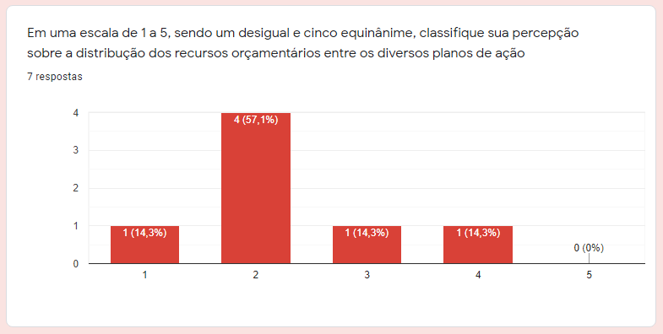
5 . Adequação da solução ao problema
Indicadores

Slide 30
6 . Metodologia
Projeto:
SCRUM.
Comunicação:
Whatsapp.
Gmail.
Google Meet.
Ferramentas:
Github.
Bizagi.
Drawio.
Trello.
piStar tool.
Referências:
PMBOK.
Management Information Systems, Laudon & Laudon.
Referencial Bibliográfico (GPN).

Slide 31
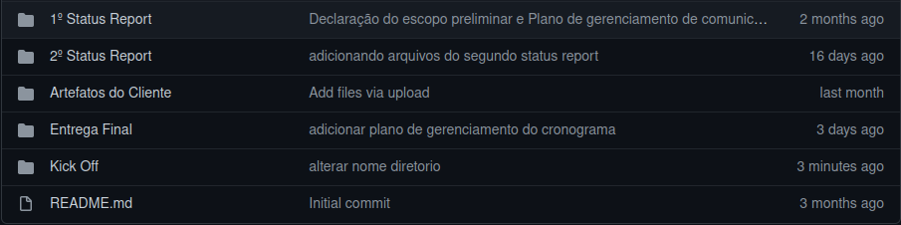
6 . Metodologia
Disposição dos artefatos em repositório on-line
Disponível em:: https://github.com/lucaxfelis/documentos-pgp-2020.2

Slide 32
7 . Processo de Gestão do Projeto
Termo de Encerramento
Decretamos com motivo para o encerramento o fim do cronograma previamente planejado, com o cliente parcialmente satisfeito.

Slide 33
7 . Processo de Gestão do Projeto
Plano de Custos e Orçamento
Elaboração do Orçamento
Cada membro já possuía seu próprio equipamento de trabalho;
Não foi necessário nenhum tipo de material novo;
Baseado nos custo de hora de trabalho de cada membro da equipe;
Avaliação e Frequência de Atualização
Mudança de escopo(mudanças que possuem Prioridade 1 ou Prioridade 2);
Reservas
Reservas de Contingência(riscos identificados);
Reservas de Gerenciamento(riscos não identificados);
Reservas de alteração de Escopo
Orçamento: R$ 37.120,00 + R$ 12.800 = R$ 49.920,00

Slide 34
7 . Processo de Gestão do Projeto
Plano de Qualidade
Métricas de qualidade:
Avaliação do cliente
Solicitação de mudanças
Ferramentos de Qualidade:
Reunião de definição da Sprint
Reunião de conclusão da Sprint
Reunião com Cliente
Critérios de aceitação
Aprovação do cliente
Monitoramento
Reuniões com cliente

Slide 35
7 . Processo de Gestão do Projeto
Principais riscos
Tempo de entrega;
Falta de normatização dos processos;
Alteração do escopo;
Falta de acesso às ferramentas;

Slide 36
7 . Processo de Gestão do Projeto
Cronograma, Atividades Planejadas e Realizadas
Kickoff - 17.06.2021
Termo de Abertura(Objetivos do projeto, equipe, stakeholders, marcos);
Matriz SIPOC;
Descrição do Problema;
1º Status Report - 08.07.2021
Declaração do Escopo Preliminar;
Plano de Comunicação;
Plano de RH;
Modelo AS-IS;
Fatores Críticos de Sucesso;
2º Status Report - 05.08.2021
Plano de Gerenciamento do Escopo;
EAP;
Replanejamento do escopo;
Lista de requisitos;
Modelo TO-BE;
Modelo i*;
Diagrama Ishikawa;
Estratégias de Implementação e Melhoria;
Análise de GAPS;
Entrega Final - 26.08.2021
Termo de Encerramento;
Relatório de Post-Mortem;
Plano de Custos/Orçamento;
Plano de Qualidade;

Slide 37
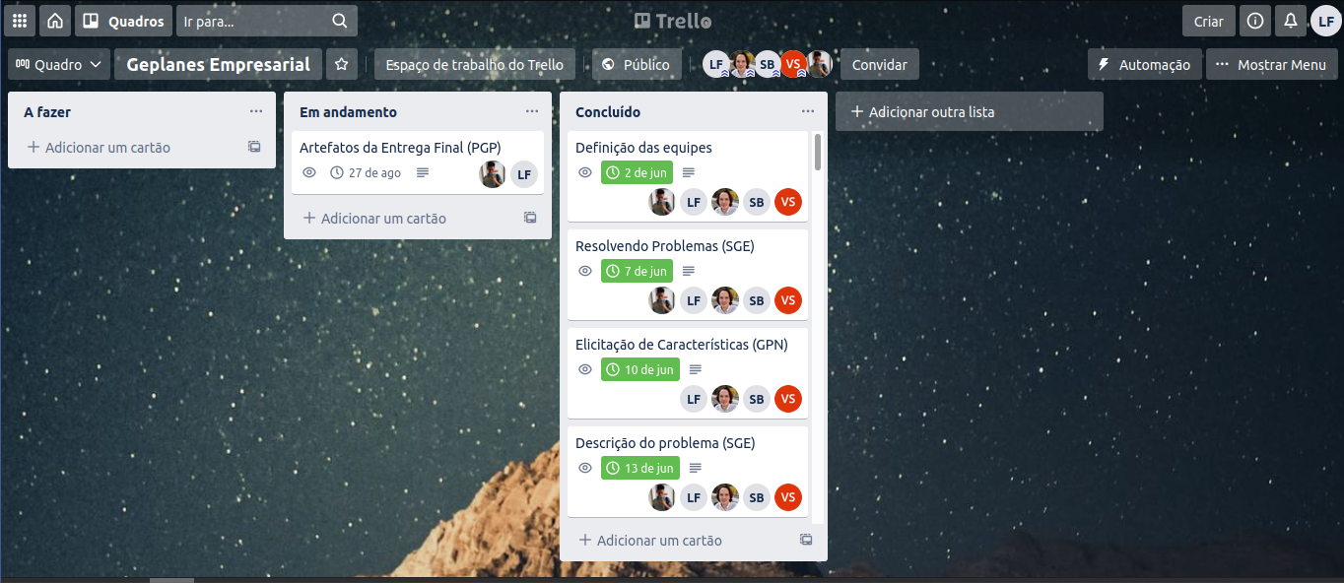
7 . Processo de Gestão do Projeto
Atividades planejadas e realizadas dispostas em quadro Kanban (Trello)
Disponível em: https://trello.com/b/pDkFQEf1/geplanes-empresarial

Slide 38
8 . Artefatos do Cliente
Resolução Interna Nº 06 de 2019 - Aprova Cadeia de Valor Público do IFPE
Resolução Interna Nº 08 de 2019 - Aprova o Fluxo de Modelagem Processual do IFPE
Resolução Interna Nº 10 de 2019 - Aprova o Sistema BPMN como ferramenta de tecnologia de suporte ao mapeamento dos processos do IFPE
Resolução Interna Nº 18 de 2019 - Aprova os processos de trabalho do IFPE
Resolução Interna Nº 01 de 2021 - Aprova o Sistema Geplanes como ferramenta de suporte ao processo de planejamento do Instituto de Educação, Ciência e Tecnologia de Pernambuco (IFPE)
Plano de ação tático de iniciativas para 2021 - PRODIN
Workflow para o planejamento Estratégico 2022 - 2026
Workflow para o planejamento Tático e Operacional 2022 - 2026

Slide 39
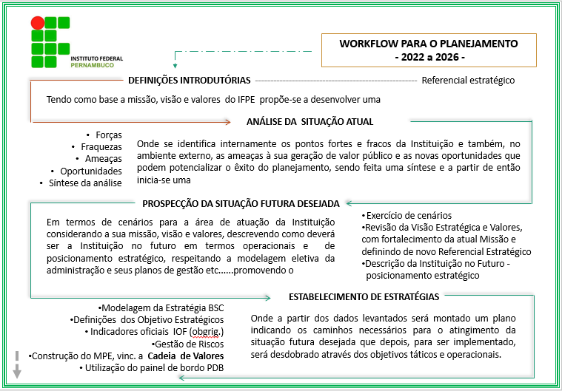
8 . Artefatos do Cliente
Workflow para o planejamento Tático e Operacional 2022 - 2026

Slide 40
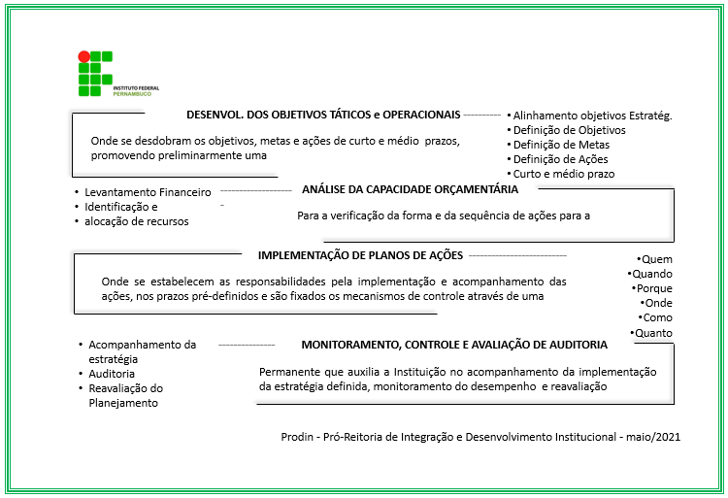
8 . Artefatos do Cliente
Workflow para o planejamento Tático e Operacional 2022 - 2026

Slide 41
9 . Avaliação de Desempenho
Lições aprendidas e sugestões de melhora
A equipe realizou o levantamento baseado nos seguintes critérios:
uma descrição do evento;
o que gerou a ocorrência;
quais os impactos do problema nos resultados do time;
quais foram as medidas tomadas para solucionar a falha;
o que pode ser feito para evitá-la no futuro.

Slide 42
9 . Avaliação de Desempenho
Lições aprendidas e sugestões de melhora
E identificamos alguns problemas e suas respectivas soluções:
alinhamento da equipe (utilização das avaliações 360º e planejamento de comunicação);
alinhamento com o cliente (roteiros de entrevista e reuniões);
comunicação com o cliente (gerenciamento da comunicação e das partes interessadas);
gerenciamento das atividades (planejamento de
redefinição do escopo do projeto (feedbacks dos mentores, análise swot e de stakeholders);
replanejamento de cronograma (planejamento de tempo e cronograma);
métricas de qualidade e desempenho (gerência da qualidade)

Slide 43
9 . Avaliação de Desempenho
Pontos fortes X Pontos de melhoria ou a destacar
Pontos fortes:
Envolvimento de stakeholders externos.
Envolvimento de stakeholders internos.
Equipe.
Pontos de melhoria:
Após o melhor entendimento do problema, faltou tempo hábil para definição assertiva das propostas de solução.

